Slide 1


Slide 2

Part3 JaveScript
14
jQuery
14-1 認識jQuery
14-2 使用jQuery核心
14-3 事件
14-4 特效

Slide 3
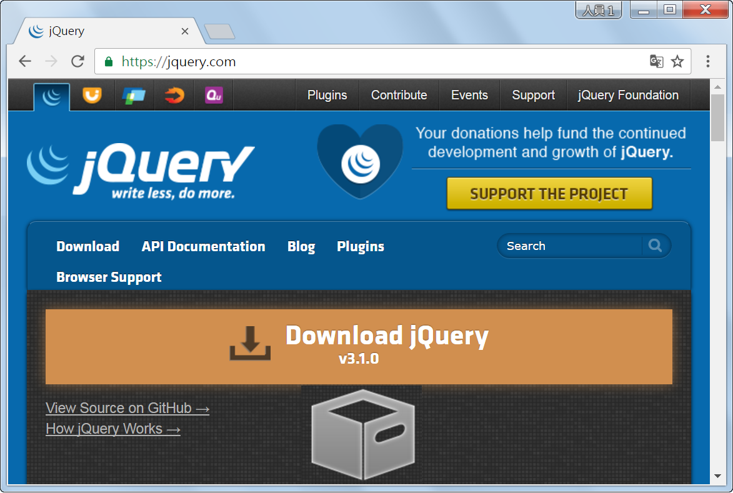

14-1 認識jQuery
jQuery是一個開放原始碼、跨瀏覽器的JavaScript函式庫，目的是簡化HTML與JavaScript之間的操作，一開始是由John Resig於2006年釋出第一個版本，後來改由Dave Methvin領導的團隊進行開發，發展迄今，jQuery已經成為使用最廣泛的JavaScript函式庫。
回首頁
jQuery官方網站
P.14-2

Slide 4
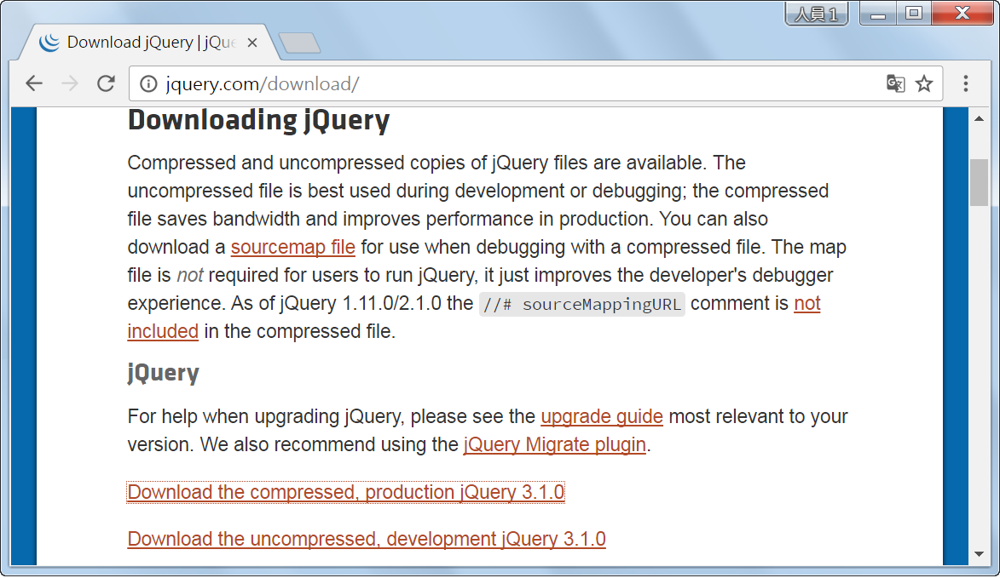
14-2 使用jQuery核心
使用jQuery之前需要具有jQuery核心JavaScript檔案，我們可以透過下列兩種方式來取得：
下載jQuery套件
使用CDN (Content Delivery Networks)
回首頁
<script src="https://code.jquery.com/jquery-3.1.0.min.js"
integrity="sha256-cCueBR6CsyA4/9szpPfrX3s49M9vUU5BgtiJj06wt/s="
crossorigin="anonymous"></script>
P.14-3

Slide 5
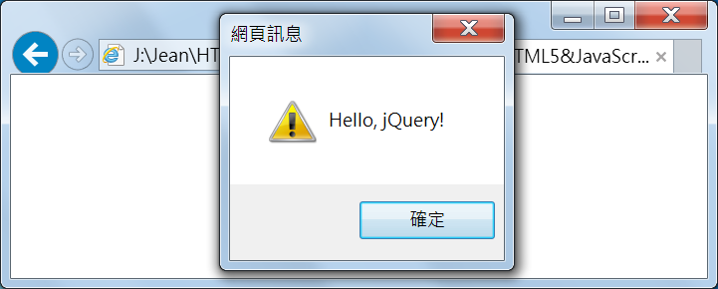
下面是一個例子：
01:<!doctype html>
02:<html>
03: <head>
04: <meta charset="utf-8">
05: <script src="https://code.jquery.com/jquery-3.1.0.min.js"></script>
06: <script>
07: window.onload = function() {
08: alert( "Hello, jQuery!");
09: };
10: </script>
11: </head>
12: <body>
13: </body>
14:</html>
P.14-4

Slide 6
14-2-1 選擇元素
jQuery的基本語法如下：
$(選擇器).method(參數);
例如：
$("#msg").text("Hello, jQuery!");
jQuery支援多數的CSS3選擇器，常用的如下：
選擇所有元素：例如 $("*") 或 $('*')
使用HTML元素選擇元素：例如 $("h1")
使用id屬性選擇元素：例如 $("#btn")
使用class屬性選擇元素：例如 $(".heading")
使用某個HTML元素的子元素選擇元素：例如 $("div p")
使用屬性選擇元素：例如 $("input[name='first_name']")
使用以逗號隔開的選擇器選擇元素：例如 $("div.myClass, ul.people")
使用虛擬選擇器選擇元素：例如 :visible、:hidden、:checked、 :disabled、:enabled、 :input、:selected、:password、:reset、 :radio、:text、:submit、:checkbox、:button等
P.14-5

Slide 7
14-2-2 操作DOM物件 (1/6)
.text()
.text() 方法的語法如下：
.text()
.text(參數)
例如：
$("h1").text()
$("h1").text("jQuery")
P.14-6

Slide 8
14-2-2 操作DOM物件 (2/6)
.val()
.val() 方法的語法如下：
.val()
.val(參數)
例如：
<select id="book">
<option value="1">秧歌
<option value="2">半生緣
<option value="3">傾城之戀
<option value="3">小團圓
</select>
.html()
.html() 方法的語法如下：
.html()
例如：
<div class="outside">
<div class="inside">Hello</div>
</div>
P.14-7~8

Slide 9
14-2-2 操作DOM物件 (3/6)
.attr()
.attr() 方法的語法如下：
.attr(屬性名稱)
.attr(屬性名稱, 屬性值)
.attr(鍵/值, 鍵/值,...)
例如：
$("a").attr("href");
.prop()
.prop() 方法的語法如下：
.prop(屬性名稱)
.prop(屬性名稱, 屬性值)
例如：
$("#x").prop("disabled", false);
P.14-8~9

Slide 10
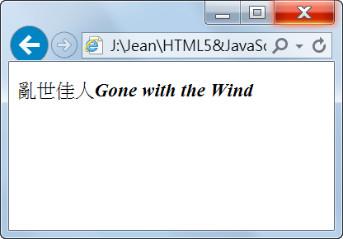
14-2-2 操作DOM物件 (4/6)
.append()
.append() 方法的語法如下，用來將參數指定的元素加到符合之元素的後面：
.append(參數)
下面是一個例子，它會將 <b><i>Gone with the Wind</i></b> 加到 <p> 元素的後面，而得到如下圖的瀏覽結果。
01:<!doctype html>
02:<html>
03: <head>
04: <meta charset="utf-8">
05: <script src="https://code.jquery.com/jquery-3.1.0.min.js"></script>
06: </head>
07: <body>
08: <p>亂世佳人</p>
09:
10: <script>
11: $("p").append("<b><i>Gone with the Wind</i></b>");
12: </script>
13: </body>
14:</html>
<\Ch13\jQ2.html>
P.14-9~10

Slide 11
14-2-2 操作DOM物件 (5/6)
.prepend()
.prepend() 方法的語法如下，用來將參數指定的元素加到符合之元素的前面：
.prepend(參數)
.after()
.after() 方法的語法如下，用來將參數指定的元素加到符合之元素的後面：
.after(參數)
.before()
.before() 方法的語法如下，用來將參數指定的元素加到符合之元素的前面： .before(參數)
P.14-10~11

Slide 12
14-2-2 操作DOM物件 (6/6)
.each()
.each() 方法的語法如下，用來針對物件或陣列進行重複運算：
.each(物件, callback) 或 .each(陣列, callback) 或 .each( callback)
.remove()
.remove() 方法的語法如下，用來移除參數指定的元素：
.remove(參數)
例如：
$("#book").remove();
.empty()
.empty() 方法的語法如下，用來移除參數指定之元素的子節點：
.empty(參數)
例如：
$("#book").empty();
P.14-12~13

Slide 13
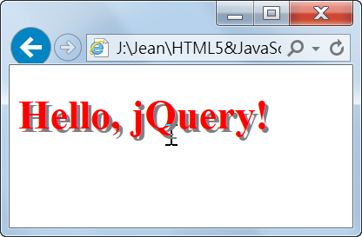
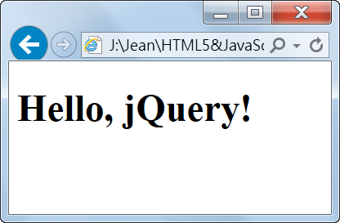
14-2-3 設定CSS樣式與維度 (1/2)
.css()
.css() 方法的語法如下：
.css(CSS屬性名稱) 或 .css(CSS屬性名稱, CSS屬性值) 或 .css(鍵/值, 鍵/值,...)
下面是一個例子：
<html>
<head>
<meta charset="utf-8">
<script src="https://code.jquery.com/jquery-3.1.0.min.js"></script>
</head>
<body>
<h1>Hello, jQuery!</h1>
<script>
$("h1").on("mouseenter", function(){
$(this).css({"color" : "red", "text-shadow" : "gray 3px 3px"});
});
$("h1").on("mouseleave", function(){
$(this).css({"color" : "black", "text-shadow" : "none"});
});
</script>
</body>
</html>
P.14-14~15

Slide 14
14-2-3 設定CSS樣式與維度 (2/2)
.width()、.height()
.width() 方法的語法如下，用來取得第一個符合之元素的寬度，或設定所有符合之元素的高度：
.width() 或 .width(參數)
例如：
$("h1").width()
$("h1").width("300px")
至於 .height() 方法的語法則和 .width() 方法類似，用來取得第一個符合之元素的高度，或設定所有符合之元素的高度。
P.14-15

Slide 15
14-3 事件
14-3-1 .on() 方法
.on() 方法的語法如下，用來針對被選擇之元素的一個或多個事件繫結事件處理程式：
.on(events [, selector] [, data], handler)
.on(events [, selector] [, data])
下面是一個例子：
01:<!doctype html>
02:<html>
03: <head>
04: <meta charset="utf-8">
05: <script src="https://code.jquery.com/jquery-3.1.0.min.js"></script>
06: </head>
07: <body>
08: <input type="text">
09: <p></p>
10: <script>
11: $("input").on("click", function() {
12: $("p").text("單行文字方塊被按一下");
13: });
14: </script>
15: </body>
16:</html>
回首頁
P.14-16 ~ 17

Slide 16
14-3-2 .off() 方法
.off()
.off() 方法的語法如下，用來移除事件處理程式，剛好與 .on() 方法相反：
.off(events [, selector] [, handler])
.off()
例如：
$("p").off();
$("p").off("click", "**");
P.14-19

Slide 17
14-3-3 .ready() 方法
.ready()
.ready() 方法的語法如下，用來指定當HTML文件的DOM載入完成時所要執行的函式：
.ready(handler)
下面是一個例子，它會在HTML文件的DOM載入完成時以對話方塊顯示 "Hello, jQuery!"。
01:<!doctype html>
02:<html>
03: <head>
04: <meta charset="utf-8">
05: <script src="https://code.jquery.com/jquery-3.1.0.min.js"></script>
06: <script>
07: $(document).ready(function() {
08: alert("Hello, jQuery!");
09: });
10: </script>
11: </head>
12: <body>
13: </body>
14:</html>
P.14-20

Slide 18
14-4 特效
14-4-1 基本特效
.hide()：語法如下，用來隱藏符合的元素：
.hide()
.hide([duration] [, complete])
.show()：語法如下，用來顯示符合的元素：
.show()
.show([duration] [, complete])
例如：
if ($("#myDiv").length)
$("#myDiv").show();
.toggle()：語法如下，用來切換顯示或隱藏符合的元素：
.toggle(display)
.toggle([duration] [, complete])
回首頁
P.14-22

Slide 19
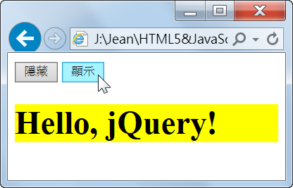
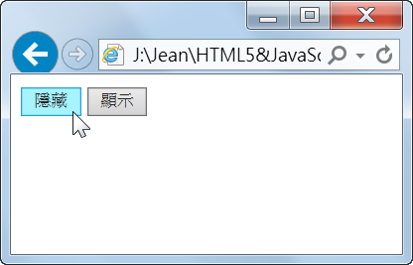
14-4-2 淡入/淡出/滑動移入/滑動移出特效
.fadeIn()：語法如下，用來以淡入的方式顯示元素：
.fadeIn([duration] [, complete])
.fadeOut()：語法如下，用來以淡出的方式隱藏元素：
.fadeOut([duration] [, complete])
.fadeTo()：語法如下，用來調整元素的透明度：
.fadeTo(duration, opacity [, complete])
.slideDown()：語法如下，用來以由上往下滑動的方式顯示元素：
.slideDown([duration] [, complete])
.slideUp()：語法如下，用來以由下往上滑動的方式隱藏元素：
.slideUp([duration] [, complete])
$("#hider").on("click", function() {
$("h1").fadeOut(600);
});
$("#shower").on("click", function() {
$("h1").fadeIn(600);
});
P.14-24~25

Slide 20
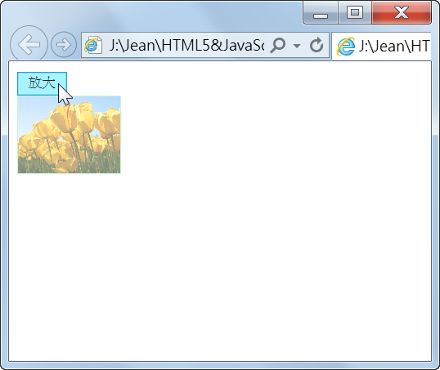
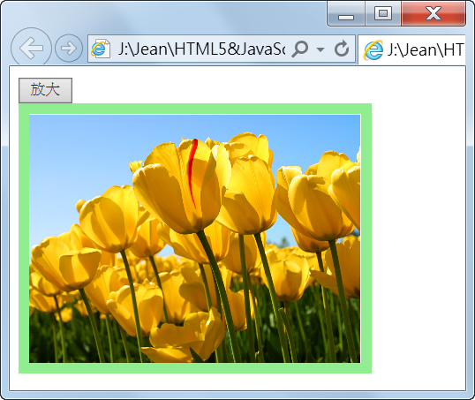
14-4-3 自訂特效
.animate() 方法可以針對元素的CSS屬性自訂特效，其語法如下：
.animate(properties [, duration] [, easing] [, complete])
下面是一個例子。
<html>
<head>
<meta charset="utf-8">
<script src="https://code.jquery.com/jquery-3.1.0.min.js"></script>
<style>
img{
width: 100px;
border: 1px solid lightgreen;
opacity: 0.5;
}
</style>
</head>
<body>
<button id="enlarge">放大</button><br>
<img src="Tulips.jpg">
<script>
$("#enlarge").on("click", function() {
$("img").animate({
width: "300px",
opacity: 1,
borderWidth: "10px"
}, 1500);
});
</script>
</body>
</html>
P.14-26~27

